Slide 1
网站变更监控自动报告
中国天气网-北京
2026-04-20 19:15:33

Slide 2
分析结论
1. **近期活跃度较低**：过去7天内仅有一次数据更新（4月20日），表明近期内容变动频率较低，可能需要关注更新节奏。
2. **热门内容集中**：近30天最受关注的记录为“全国天气资讯”，且仅有一条记录被频繁访问，建议进一步分析该主题的持续吸引力。
3. **整体变动有限**：总数据变更次数仅为1次，说明系统或内容处于相对稳定状态，可结合业务目标评估是否需要增加更新力度。

Slide 3

source_37_20260420_191532_trend.png

Slide 4

source_37_20260420_191532_cumulative.png

Slide 5
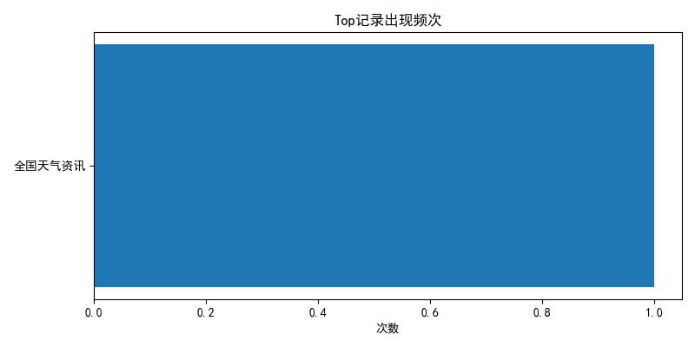
source_37_20260420_191532_top.png

